Slide 1



佳吉快运

Slide 2

公司介绍
公司名称：上海佳吉快运有限公司
公司总部：上海
成立时间:1994年
注册资金：6060万元
公司性质：民营企业
员工数：9000余人

Slide 3

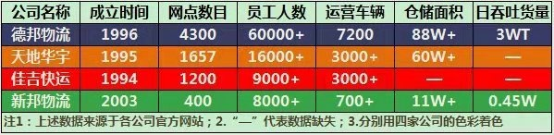
现有规模

Slide 4

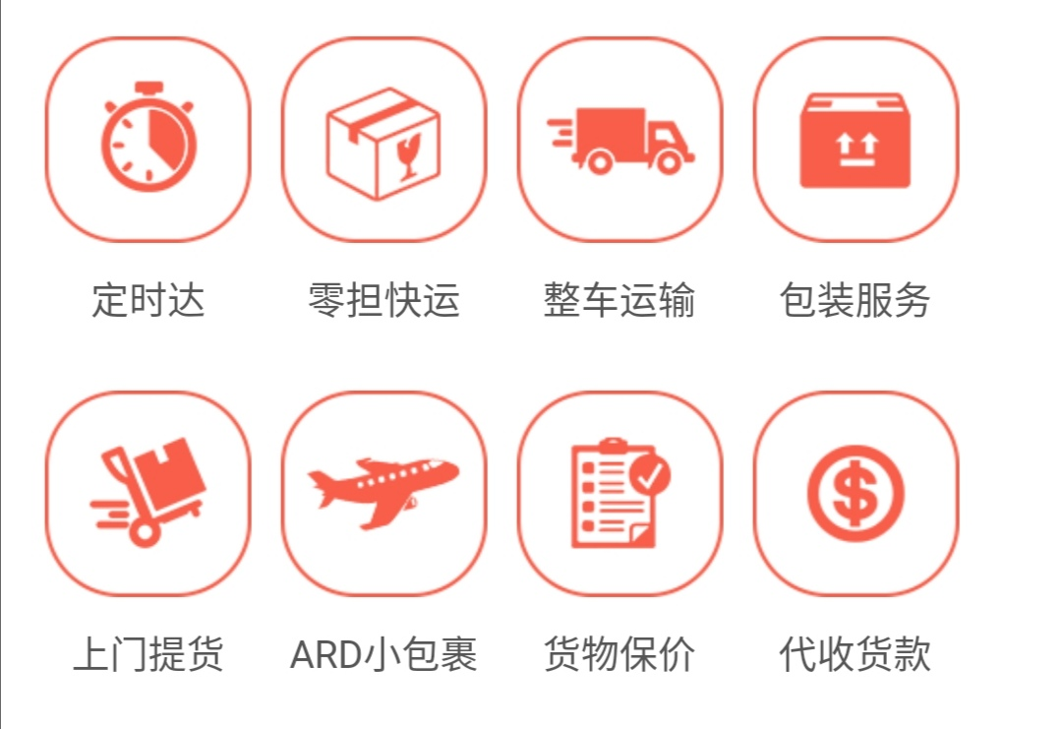
产品与服务

Slide 5
特色业务

Slide 6


红色快车“定时达”
产品特点：
1、定时发车、定时到达、定时配送
2、运输速度提升，相比普货运行时间缩短近50%
3、管理监控，严格监控发车时间、行驶时间、配送时间
4、全程GPS监控，用户可实时通过官网查看货物在途情况

Slide 7
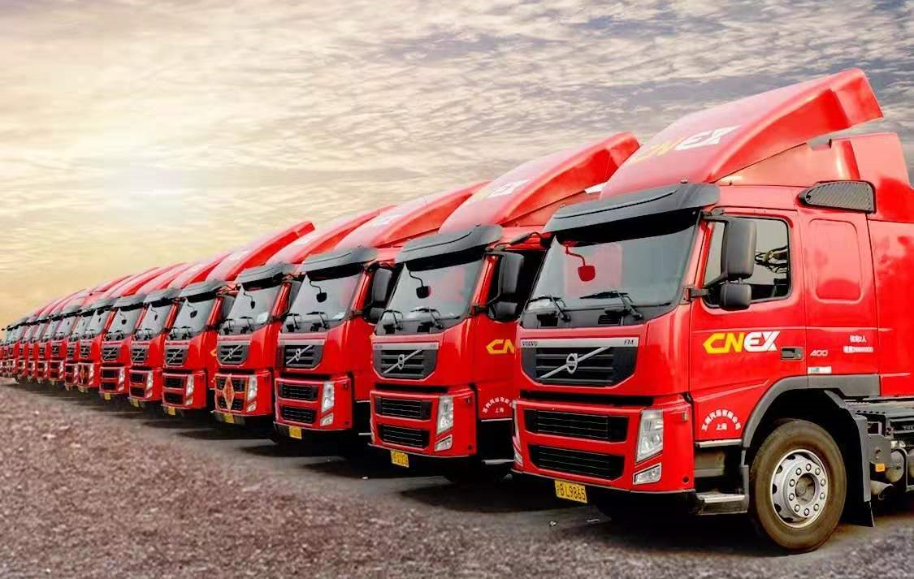
整车物流服务优势
1、运输速度快
2、可靠性高、安全保障
3、机动性高
4、价格更合理

Slide 8
运作模式

Slide 9

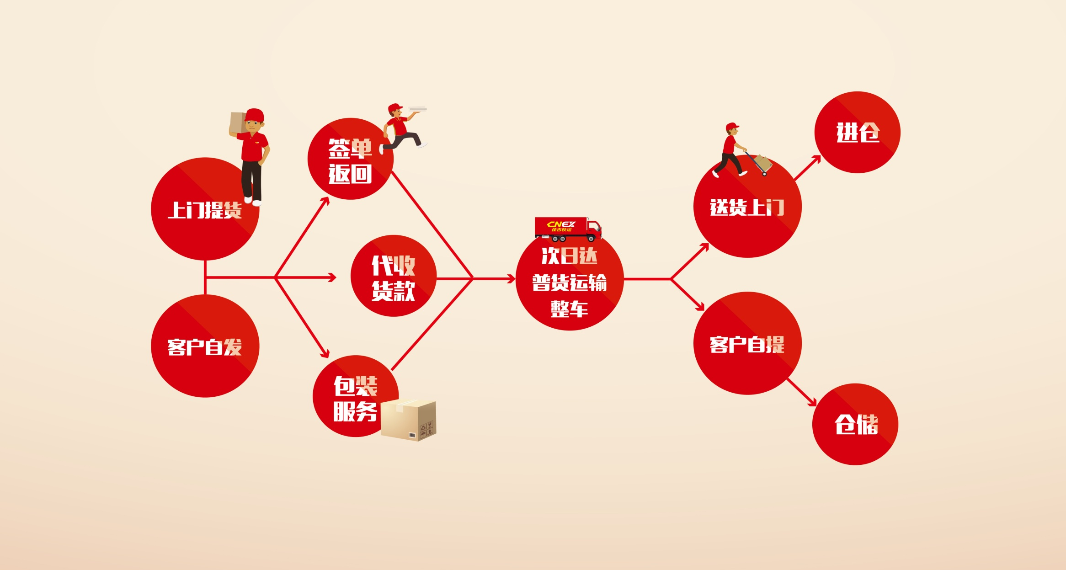
服务流程

Slide 10
发展状况

Slide 11

配送管理现状
1.发展落后企业规模小。
2.基础设施和技术设备落后。
3.物流渠道不畅通。
4.物流管理水平较低

Slide 12
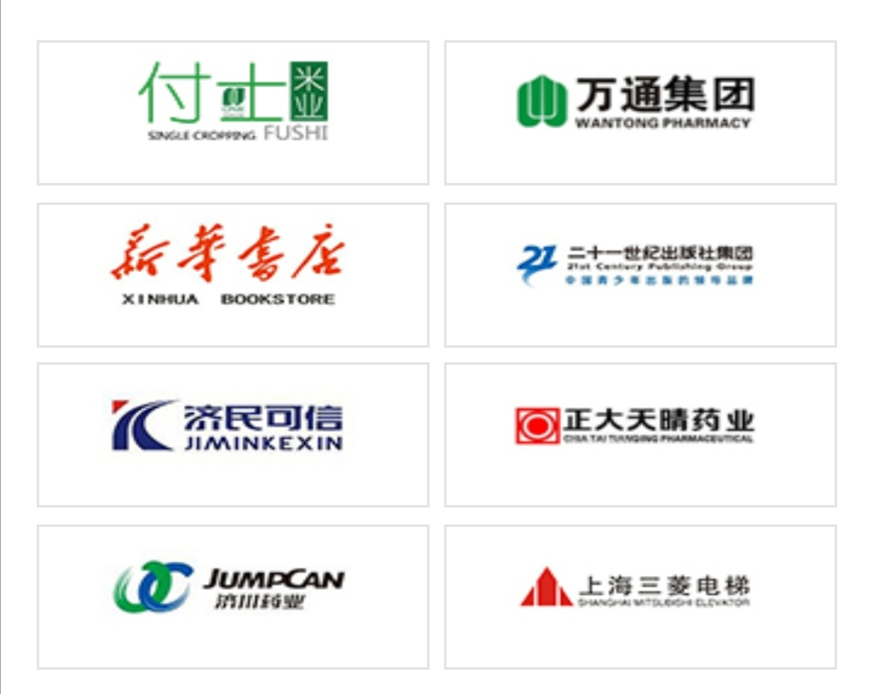
合作客户

Slide 13
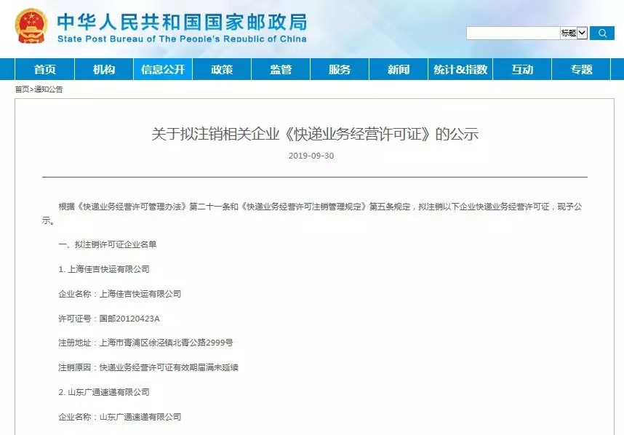
TITLE
Everyone has their own dreams

Slide 14
体验

Slide 15
用户信息反馈
速度：送货速度比较慢
服务：服务态度良好，大件货物会帮助搬运
可靠性和质量：按货物要求配送，退换货物服务差，如货物配送过程中出现挤压或者变形的情况理赔较差。

Slide 16
总结

Slide 17
网点覆盖率高
品牌辨识度低
私有企业发展局限

